Slide 1
Дидактическая игра
«Найди картинку»
(звуковая сторона речи)
Разработала
Калачева Н.Е.

Slide 2
Цель: развитие звуковой стороны речи
Задачи
Учить детей выбирать слова, начинающиеся одинаково из представленных (родственные)
Упражнять в анализе слов, имеющих общность звучания, для выбора родственных
Развивать слуховое внимание, мышление, зрительную память
Задание:
Дети должны найти картинку, название которой начинается с части СНЕ.
При правильном ответе картинка увеличится в размерах.

Slide 3
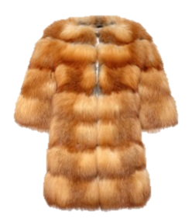
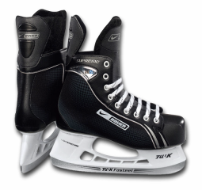
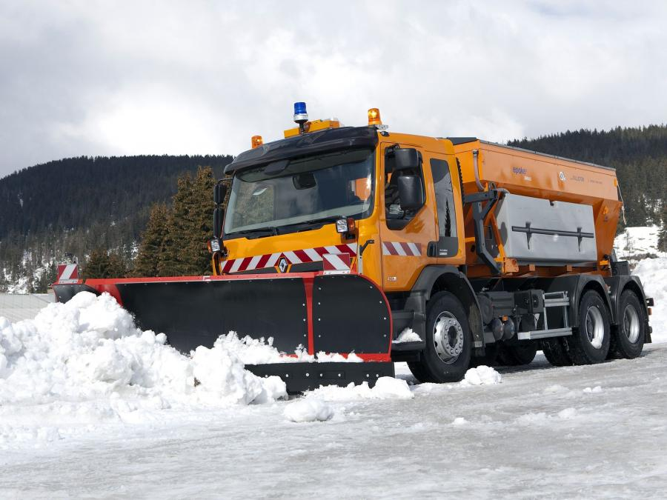

Slide 4
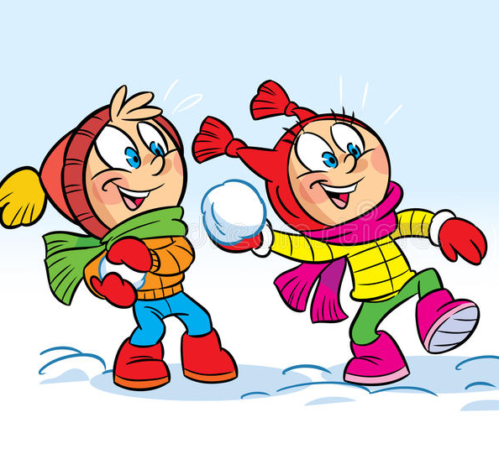
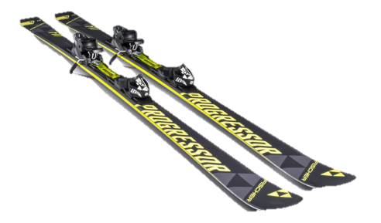
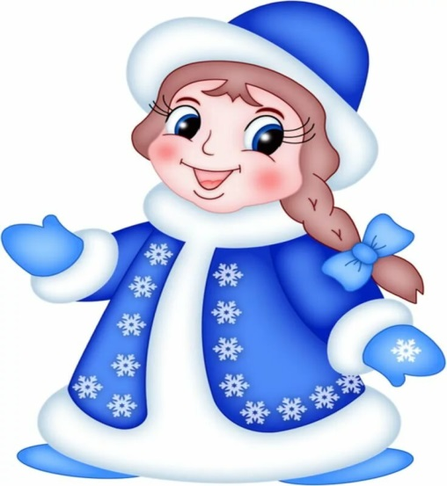

Slide 5
